Slide 1
Agentic Mobile GUI-VLA
面向复杂移动 GUI 任务的
高效可靠智能体技术
基于多智能体图协作与反馈驱动自改进

Slide 2
方法：多模态观察与 Jev 快慢决策
Student 结合视觉与结构化 UI、Jev 快慢决策，持续完成复杂 GUI 任务
用户目标与约束
Android 环境
Student · 持续执行主体
云手机 · 模拟器 · 实机
观察
目标 · 历史 · 工作空间
自主操作 · 工具调用
截图 + UI 结构
Jev · 按需快慢决策
执行动作
慢模型
局部目标
快模型
坐标 / 节点动作
点击 · 滑动 · 输入
规划 / 局部目标 / 核验
从合法候选中选择动作
无候选 / 受阻时回交
开发基座
Platform · 观察与动作
Harness · 模型与策略
Data Lab · 交互与数据
02
Notes:
本次核心方法围绕多模态观察与Jev快慢决策展开。Student融合视觉感知与结构化UI信息，依托Android环境，输出坐标或节点动作完成点击、滑动、输入等操作。
通过快慢模型分层决策，慢模型负责规划、局部目标设定与核验，快模型从合法候选中筛选动作，无候选或受阻时回交处理，保障复杂GUI任务持续推进。
Student是持续执行主体，可直接操作、调用工具或按需使用Jev类快慢决策资源；慢模型给局部目标与核验，快模型结合当前合法候选选择动作。动作后读取真实反馈，无候选、受阻或异常时交回慢模型。不要求所有步骤都调用慢模型。图中接口兼容视觉/结构化UI与坐标/节点动作。

Slide 3
方法：多智能体协作与 RSI 持续改进
分层协作解决当前任务难题，真实反馈推动工具、模型与协作图持续改进
RSI 外环 · 回到真实任务验证
RSI 内环 · 工程问题与任务内改进
主动求助
Student
Teacher
组织 Teacher
Worker
执行 / 进展判断
指导 / 纠错 / 核查
组织协作 / 编码改进
协助与纠错
工具 / Harness 改进 → 验证后接回
任务反馈
组织研发
Data Lab
经验筛选
多 Agent 研发
能力更新
Next Student
轨迹 / 监督 / 经验
工具 / 数据 / 按需训练
更新模型 + 协作图
开发基座
Platform · 观察与动作
Harness · 模型与策略
Data Lab · 交互与数据
03
Notes:
分层协作是这套系统的核心能力。Student负责执行任务并判断进展，遇到难点主动向Teacher求助，Teacher负责指导纠错和核查，Worker则组织协作并编码改进工具，同时依托Data Lab沉淀经验，形成RSI内外环的持续改进机制。
RSI内环：Student自主执行并识别困难；Teacher提供协助与纠错；Worker组织Teacher并处理工具/Harness工程问题，验证后将新能力交回Student
RSI外环：任务轨迹与监督进入Data Lab，经经验筛选、多Agent研发和按需后训练，更新Student及Agent Graph，再回到真实任务检验。协作按需发生，不是每一步固定的多模型流水线。完整RSI增益仍需对照验证

Slide 4
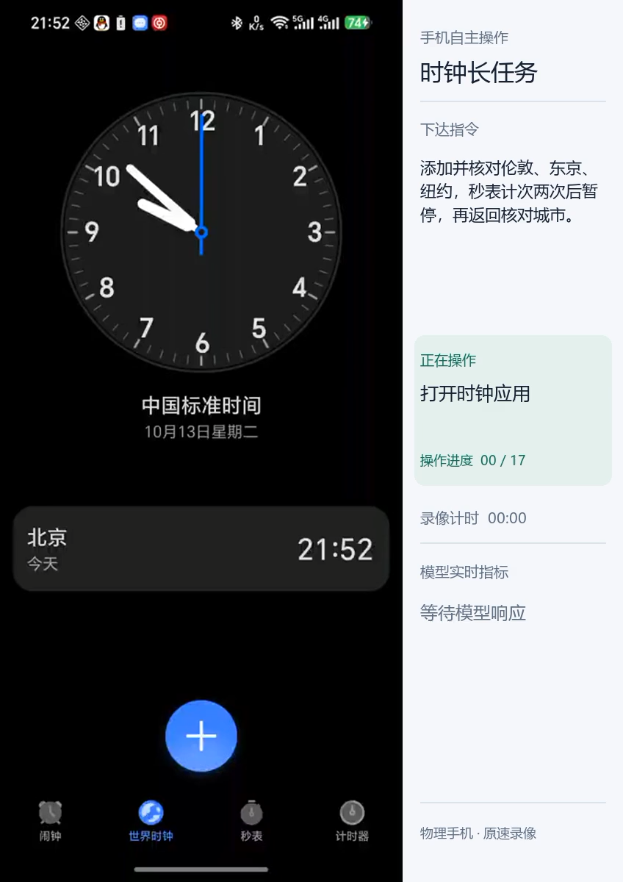
功能与效果：实机时钟任务与阶段指标
自主 GUI 操作
视觉 + UI 理解，定位、点击 / 滑动 / 输入
长任务与持续上下文
目标 / 历史 / 工作空间，进度回读与异常恢复
高效决策与分层协作
Jev 快慢决策；Teacher 纠错、Worker 改工具
交互数据与持续演化
轨迹采集、监督筛选，支撑后训练与 RSI
阶段性测试指标
决策延迟
单步决策输出
完成 ≈682 ms
平均 46 tokens
目标<800ms
<180 tokens
04
Notes:
决策延迟中位数约682毫秒，六成决策耗时不足800毫秒，单步决策输出不到180个token，初步验证了技术方案的自主操作与高效决策能力。

Slide 5
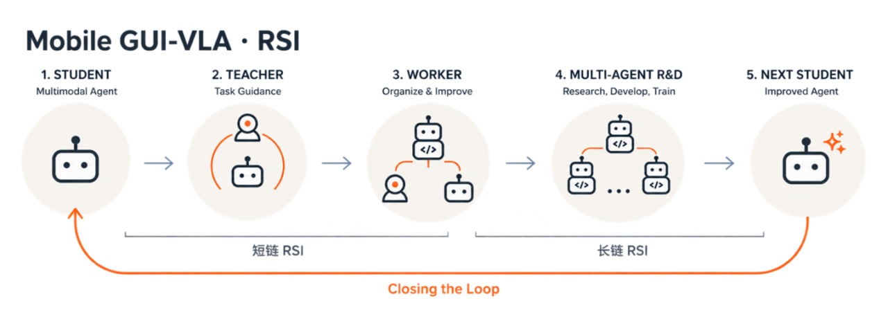
需求与后续工作：面向真实场景完善与验证
后续推进安排
需要的合作支持
01
平台与原型整合
01
场景与判据
统一三库入口、设备接口、上下文与工作空间
典型长任务、指定 / 泛化场景、完成状态定义
02
环境与接口
02
效率与协作评测
云手机 / 物理机、观测与动作接口、权限条件
对比 Jev 快慢收益及 Teacher / Worker 协助效果
03
测试数据
可脱敏的任务样例、操作轨迹和失败案例
03
完整任务与可靠性
跨 App 长任务、异常恢复、意图澄清与风险接管
04
数据生产与 RSI 迭代
积累与筛选经验，改工具、按需训练并复测
05
Notes:
后续聚焦真实移动端场景推进四大方向。先完成平台原型统一整合，再评估快慢决策与多智能体协作的实际增益，攻克跨应用长任务的可靠性痛点，依托数据生产实现RSI闭环迭代。同时需合作方提供标准化场景判据、适配测试环境与脱敏测试数据，共同推动技术落地。

